Slide 1
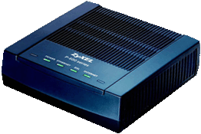
Выполнил:
студент группы ПОИТ-42
Мандрыкин Роман

Slide 2
Технология DSL
Любая технология, прежде всего, предусматривает конкретную физическую модель транспортной среды. Одной из перспективных технологий, позволяющей передавать цифровую информацию по медным проводам (под “медными проводами” обычно понимается телефонная сеть общего пользования – ТФоП или POTS – Plain Old Telephone Service в англ. аббревиатуре) являются технологии DSL (Digital Subscriber Line – цифровая абонентская линия).

Slide 3
Основные разновидности технологии DSL
АDSL
EtherLoop
G.L.te
G.SHDSL
HDSL
GDSL 2
TDSL
RADSL
SDSL
VDSL

Slide 4
Методы кодирования в технологии DSL
Технология | Макс. скорость восхо-дящего потока данных (Мбит/с) | Макс. скорость нисхо-дящего потока данных (Мбит/с) | Стандарт диаметра проводов | Максимальное расстояние (метры) | Кодиро-вание | Стандарты
ADSL | 0,8 | 8 | несколько | 5200 | САР или DMT | ANSI T1.413 и ITU G.992.1
EtherLoop | 6 | 6 | несколько | 6400 | QPSK, 16QAM, 64QAM | Запатентованная технология компании Elastic Networks
G.Lite | 0,512 | 1,5 | несколько | 6700 | DMT | ITU G.992.2
G.SHDSL | 2,304 | 2,304 | несколько | 6100 | TC PAM | ITU G.992.1
HDSL | 1,544 Т1 2 Е1 | 1,544 Т1 2,0 Е1 | 26 AWG*) 24 AWG*) | 2750 3650 | 2B1Q | ITU G.992.1
HDSL2 | 1,544 Т1 2 Е1 | 1,544 Т1 2,0 Е1 | 26 AWG*) 24 AWG*) | 2750 3650 | ТС РАМ | ITU G.992.1
IDSL | 0,144 | 0,144 | несколько | 5800 | 2B1Q | ANSI T1.601 и TR-393
RADSL | 1,088 | 7,168 | несколько | 5500 | САР или DMT | ANSI T1.413 и ITU G.992.1
SDSL | 0,768 | 0,768 | несколько | 3050 | 2B1Q | ITU G.992.1
VDSL | 20 | 52 | несколько | 910 | CAP/DMT/ DWMT/SLC | TBD

Slide 5
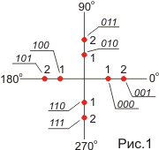
Квадратурная амплитудная модуляция
Квадратурная амплитудная модуляция (Quadrature Amplitude Modulation - QAM) соответствует изменению (фиксированному смещению) амплитуды и фазы сигнала различным значениям битов. На рис.1 (созвездие QAM) показано кодирование QAM с тремя битами на бод (состояния сигнала описываются различными амплитудами и фазами).
В таблице показаны возможные значения для кодирования 8 QAM (8 возможных битовых комбинаций).
Амплитуда | Фаза | Битовая комбинация
1 | 0 | 0
2 | 0 | 1
1 | 90 | 10
2 | 90 | 11
1 | 180 | 100
2 | 180 | 101
1 | 270 | 110
2 | 270 | 111

Slide 6
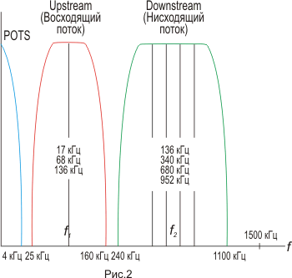
Кодирование САР
Кодирование САР – это адаптивная форма кода QAM. Этот метод позволяет корректировать значения символов, учитывая состояние линии (например, шумов) в начале соединения.
Голосовые сигналы занимают стандартную полосу частот 0…4 кГц (см. рис.2).

Slide 7
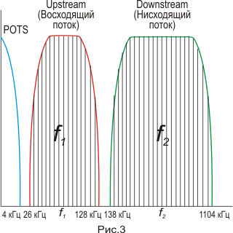
Кодирование DMT
Кодирование DMT (Discreate Multi - Tone modulation 0 дискретная многочастот- ная (многотоновая) модуляция) – метод передачи сигналов, в котором полная полоса пропускания делится между 255 поднесущими или подканалами с шириной полосы пропускания в 4 кГц каждая.
На рис.3 показан частотный спектр для модуляции DMT.

Slide 8
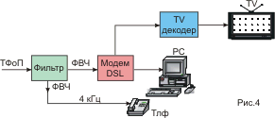
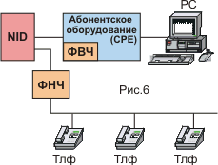
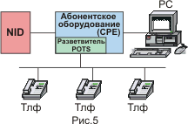
Типовое включение абонентского оборудования
Типовое включение абонентского оборудования для одновременного просмотра TV программ и доступа к Internet показано на рис.4.
На рис.5,6 проиллюстрированы общие возможные схемы физической прокладки проводки в помещении клиента.

Slide 9
Помехоустойчивость DSL
Помехоустойчивость DSL оценивается по критерию частоты появления ошибки (BER – Bit Error Rate) BER≤10⁻⁷. При понижении S/N (Signal - to - Noise) в потоке данных появляется чрезмерное количество ошибок. Под запасом помехоустойчивости понимается разница в S/N (в dB) для реальной линии и для BER =10⁻⁷. При понижении S/N (Signal - to - Noise) в потоке данных появляется чрезмерное количество ошибок. Под запасом помехоустойчивости понимается разница в S/N (в dB) для реальной линии и для BER =10⁻⁷.

Slide 10
Исправление ошибок в прямом направлении
Исправление ошибок в прямом направлении (FEC – Forward Error Correction) осуществляется математически на принимающем конце канала передачи без запроса на повторную передачу ошибочных данных, что позволяет эффективно использовать пропускную способность для данных пользователя. Тем не менее отметим, что даже в ситуации, когда при передаче ошибки не возникает, использование метода FEC приводит к некоторому снижению пропускной способности, т.к. при этом добавляются ненужные служебные сигналы. Отношение числа исправленных ошибок к числу неисправленных показывает эффективность алгоритма исправления ошибок или относительную интенсивность ошибок. С применением метода FEC связано использование двух основных технологий: добавление байтов FEC и перемежение.

Slide 11
Уровни мощности сигнала в каналах DSL
Уровни мощности широкополосных сигналов обычно измеряют в dBm/Гц (дБмВт/Гц). Эту величину называют спектральной плотностью мощности (PSD – Power Spectral Density):
Формула справедлива для полосы канала в 1 МГц, т.е. применима только к каналу ADSL.
На работоспособность DSL каналов играют следующие факторы:
Мостовые ответвления;
Удлинительные катушки;
Интерференция сигнала;
Фильтры радиопомех;
Перекрестная наводка;
Длина кабеля;
Сечение провода.
PSD_{[dBm/Гц]} = P_{[dBm]} – 60

Slide 12
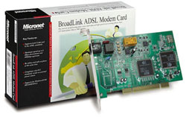
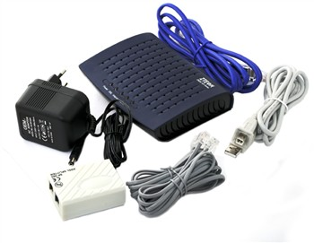
Виды ADSL-модемов
ADSL-модемы подразделяются на две большие группы, различающиеся по функциональности и интерфейсу подключения. Одна группа использует для соединения с ПК интерфейс USB, вторая - порт сетевой карты Ethernet.
Ethernet. USB-модемы -низкая цена и простота установки. Они не требуют внешнего источника питания.Минус USB-модемов - высокая загрузка процессора ПК.
Ethernet-модемы (LAN ADSL-модемы) стоят дороже. Подключаются через сетевая карта. Они не загружают процессор ПК ; фактически современный Ethernet ADSL-модем - это миниатюрный компьютер с собственной ОС и прикладным ПО. В современных LAN ADSL-модемах имеется поддержка функций маршрутизатора и роутера. Это позволяет организовать доступ в Сеть с распределением трафика в локальной сети.

Slide 13
Рынок производителей
Рынок производителей. Среди представленных решений разных ценовых категорий можно встретить продукцию как широко известных брендов (Zyxel, U.S. Robotics, Cisco), так и менее именитых и узкоспециализированных компаний (Sagem, Huawei, Westell, AusLinx).
Сегодня на белорусском рынке ADSL-модемов предлагаются модели самых разных марок. Друг от друга они отличаются прежде всего используемой компонентной базой и, конечно, ценой - от 28 до 350 долларов. Дорогие модели не только имеют встроенные маршрутизатор и файрвол, но и укомплектованы точкой доступа Wi-Fi.
Среди представленных решений разных ценовых категорий встречается продукция как широко известных брендов (Zyxel, U.S. Robotics, D-Link, Cisco), так и менее именитых компаний (Sagem, Huawei, Westell, AusLinx).
Как показал проведенный автором экспресс-опрос белорусских продавцов компьютерной техники, наибольшей популярностью пользуются ADSL-модемы D-Link DSL-2500U (30 - 45 долларов), D-Link DSL-2540U (48 - 57), ZyXEL P-630 EE (47 - 55), ZyXEL P-660HT EE (80 - 92), ZyXEL P-660RT2 (60 - 75 долларов).

Slide 14
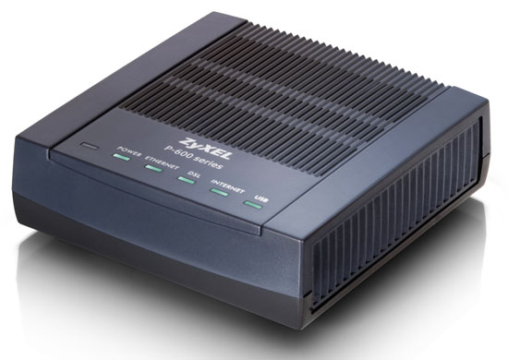
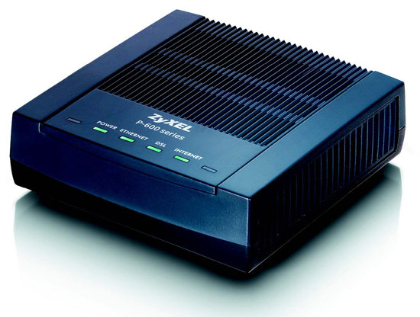
Обзор ADSL-модемов ZyXEL P660RT2/RU2
Оба модема разрабатывались для домашнего
пользования, однако они прекрасно подходят и
для работы в малом офисе. Ethernet-порт RJ-45
позволяет подключить к Интернету один компьютер
напрямую через сетевую карту либо установить
соединение для нескольких компьютеров, используя
обыкновенный коммутатор (встроенные в модем
ZyXEL P660RU2 EE маршрутизатор, механизм трансляции сетевых адресов,
а также DHCP-сервер дают такую возможность).
Модель P660RU2 EE оснащена USB-портом, который
позволяет подключиться к компьютеру без исполь-
зования сетевой карты, а к освободившемуся Ethernet-
порту можно подключить телевизионную приставку-
декодер для просмотра интерактивного телевидения.
ZyXEL P660RT2 EE

Slide 15
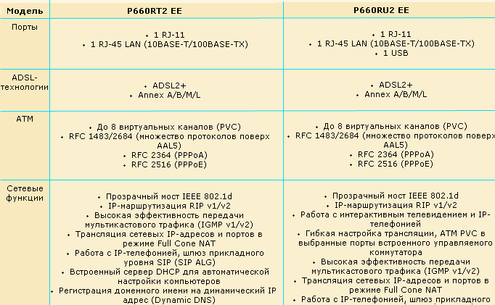
Технические характеристики

Slide 16
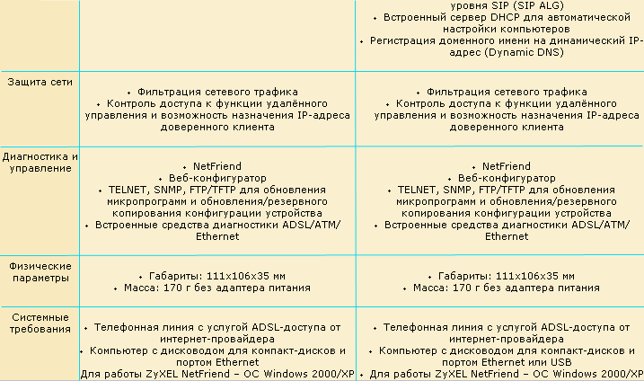
Технические характеристики

Slide 17
Заключение
Технологию DSL можно считать полноправной технологией, которую можно использовать на участках “последней мили” для широкополосных сетей. В различных сценариях могут использоваться отдельные разновидности технологии DSL, что зависит преимущественно от требований к расстоянию и пропускной способности. Существует множество факторов, влияющих на качество соединения, и для того, чтобы улучшить скорость передачи данных по каналу DSL и запас отношения S/N, необходимо настраивать множество параметров. Решение кроется в понимании технологии и того, какие факторы какую роль играют в соединении.
Топологии сетей DSL у различных провайдеров услуг могут сильно отличаться, поэтому не стоит думать, что если абонентское оборудование (СРЕ) для сети DSL работает на одной несущей, то оно будет работать и на другой. У разных топологий есть свои преимущества и свои недостатки, но все топологии все же широко используются.

